Slide 1
摩尔定律与高等教育： XLP的理论与实践
中国教育信息化行业新年论坛
顾学雍
清华大学工业工程系
2013年12月1日
Notes:
自1965年，来的60年，因特尔创始人Gordon Moore所树立的Moore’s Law， 已经引领了整个半导体产业，乃至于数字化的全球趋势。许多的高科技公司，是依照摩尔定律规划公司的科研投资的步骤。换言之，这个定律，在某种程度上为产业人才，甚至是社会对知识工作者的需求，提出了在每隔2年，加倍信息处理能力的需求。然而，现今的教学环境，绝少能够反映相当的成长目标。多数教学方式与教学内容，仍然依从工业革命之后的传统。今天的本科毕业生的平均学术素养，甚至有衰减的趋势。
为了能够让清华的学生，赶上数字化世界的信息爆炸速度，我们必须要考虑一种实用可行，合乎人性，又能发挥数字化技术的迅猛成长所带来的学习机会。教学活动的设计目标，希望能够灵活地发挥个人的特长，又能让整个学习组织，跟上社会与科技发展的速率。在清华大学，我们由多个学科部门，一起开发的极限学习过程，就是一种探索现代化教学方法的尝试。我们在经过数年的实践经验中总结，在充分发挥网络化通信与信息处理技术的前提之下，组织跨学科，以及多年龄层的学习团队，可以创造出吸引多数学生主动参与学习活动的环境，从而产出随着团队的成熟度，不断以等比级数成长的社会影响力，以及高速构建任务团队的机动性组织。这种学习的经验，在很多层面上，可以应对以摩尔定律成长的数字化社会。
我们为了深化这种以群体化，网络化学习的方法与校园文化，我们特别引进了驻校创客项目，让清华的师生，可以在近距离，跟全球顶级的创客，可以从文化层面，技术层面，乃至于社会契约层面，共同经营下一代大学的新的学习方式，甚至提出一套新的学习评价指标，不再只以个人的表现为学习的主要评价，而是以整个团队的执行力来衡量一个学校对社会的综合贡献。让学生，教师，以及学校能有更多的空间，展现自身对社会的贡献。从清华的角度而言，这一系列的尝试，将可以为其他学校的表率，在全球的顶尖大学之林，树立一个清华模式，提出对未来人类文明的原创型的基础贡献。

Slide 2
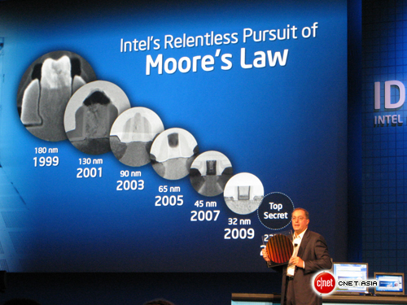
数字世界的发展规律
摩尔定律指挥着信息产业的总体规划
http://asia.cnet.com/idf-2009-intel-continues-to-pursue-moores-law-62057958.htm

Slide 3

教育行业与摩尔定律？
Image from:http://hannah321.edublogs.org

Slide 4
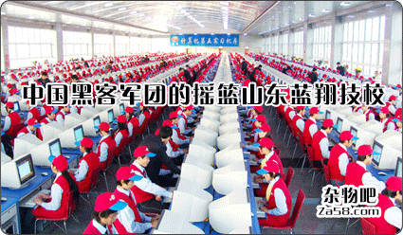
教育行业与摩尔定律？

Slide 5
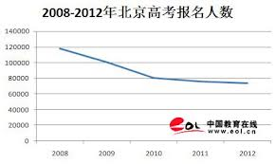
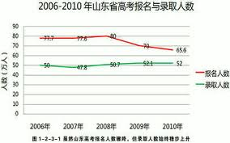
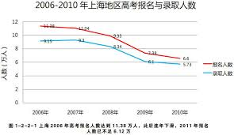
常见的教育产业指标
常见的指标
各学校的升学率？
就业率？
毕业后的人均收入？
教师的课时量？

Slide 6
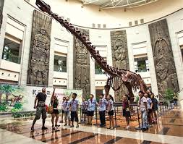
相对于信息化的社会
教育机构是恐龙，是夕阳产业？

Slide 7
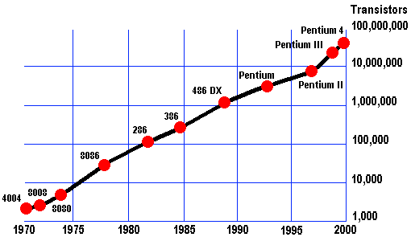
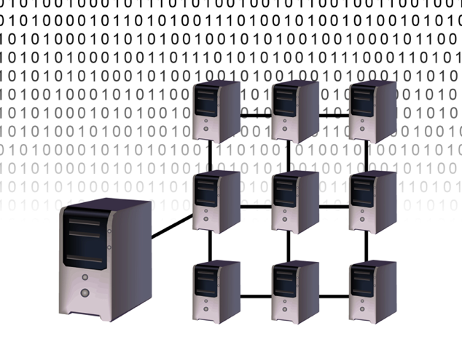
摩尔定律与计算速度
?
当晶片频率无法以等比级数成长时
摩尔定律继续适用？
单运算核心 多核心
把计算任务分布给多个计算核心
单位面积的计算速率继续以摩尔定律成长
http://www.just2good.co.uk/cpuSilicon.php

Slide 8


个人与群体
个人能力总有瓶颈
状元只会有一个…
无限的群组协作能力
同样的一群人可以有多种组合，创造新的团队功能

Slide 9
协同式学习活动？
清华大学教务处挑战性学习示范课
以钱学森力学班为试验对象
工科学生入学考试成绩全校前30名
吸引其他院校学生与教师参加
文法商，工程，科学，教育，政治专业
为期四天，连续80小时，2学分
前3天草船借箭，最后一天攻下赤壁

Slide 10
跨学科系统集成设计挑战
（省却视频）

Slide 11
可持续发展数字国度
清华大学国际合作与交流处
2013年清华国际暑期项目：
导引全球学子体验清华独有的
学习方式
科研环境
产学合作关系
为期3个月，多次，多年龄层相关活动
设计与测试国际上最前沿的学习活动

Slide 12



信息化行业的思维
Web 2.0的思想
由使用者(学生)决定内容与格式
模块化的实践教学环境与工具
创客空间: 100m²～300m²整合环境
开源协议： 创作者的知识交换协议
可重组的机电元件：快速产品成形
学生团队： 校内丰沛的人力资源

Slide 13
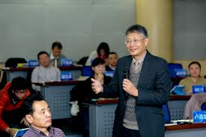
让实践教学追上摩尔？
实验室探究课 ，全校100+重点实验室
卢达溶，李双寿，汤彬

Slide 14
工程管理硕士 入学导引
学生制作的视频

Slide 15
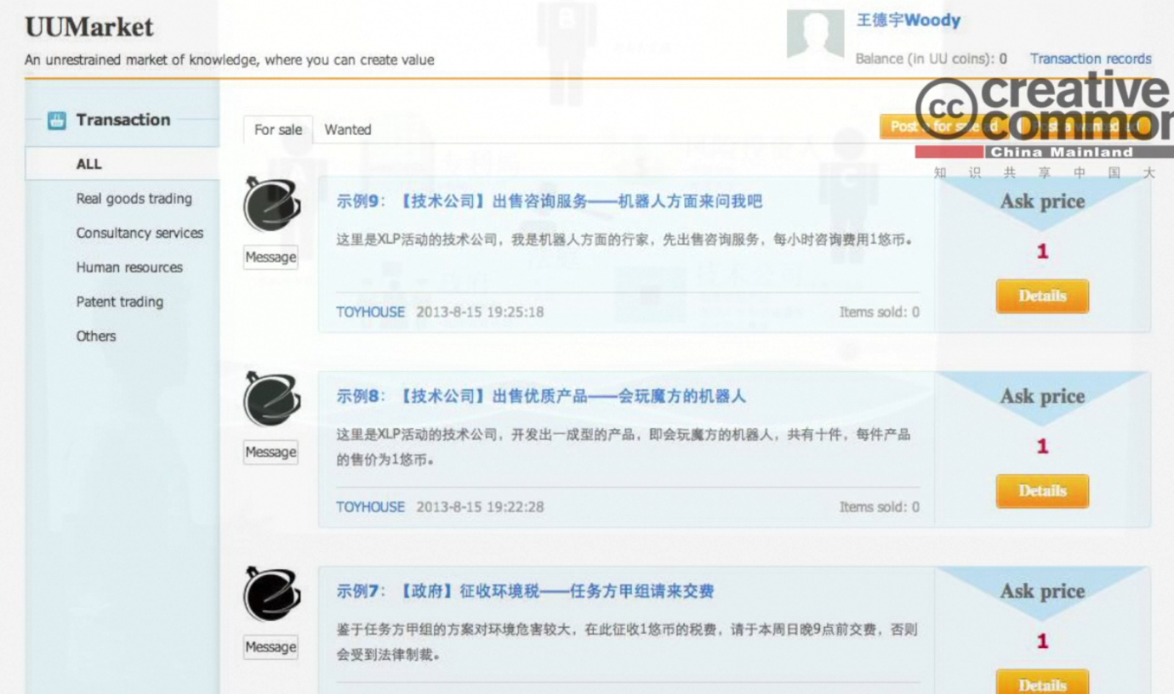
虚拟货币的交易总结

Slide 16
Lego2Nano
（省却视频）

Slide 17
XLP的成長軌跡
 | 2012 | 2013
学校数量 | 1 | 10
参与国家 | 1 | 4
学生年龄层 | 大学生 | 从幼儿园到博士生
挑战项目内容 | 供应链系统 | 可持续发展数字国度
参与实验室数量 | 1 | 12

Slide 18
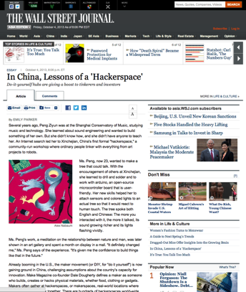
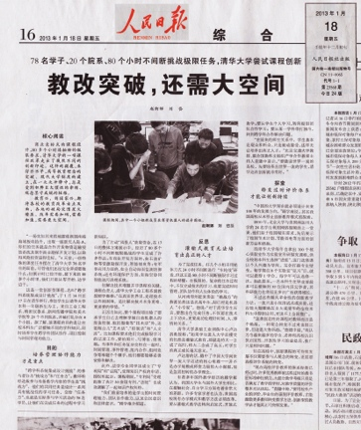



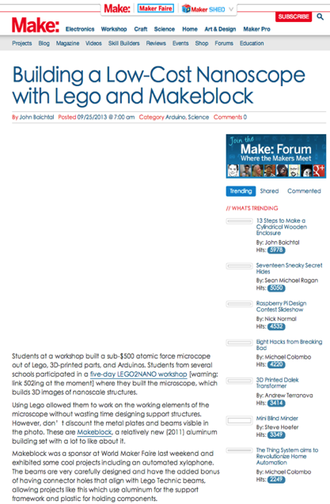


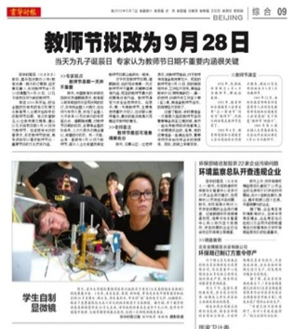

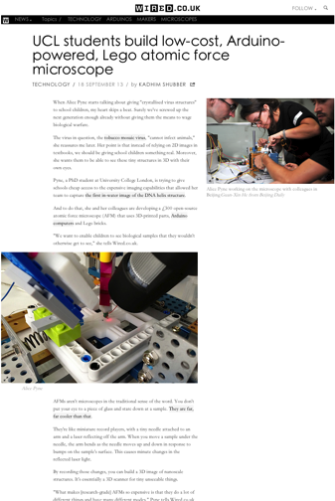





国内外媒体报道
教育信息传播

Slide 19
微学校的独特优势
轻、薄、短、小
速度快，低成本，频率高，互动强
配合创客空间与中国制造的产业背景
大量的技术人才
元器件的供应源头 (Microduino, Google Glass,…)
产业转型的需要
“廉价”资金的供应，造成青年的创业潮

Slide 20


校园的信息化？
产学研三方的协同“操作系统”
数字化内容的分享，传送，处理，
知识内容交换过程的记录：货币化的交易
专职人员参与活动的开发，规划，营运
符合摩尔定律的常设性组织

Slide 21

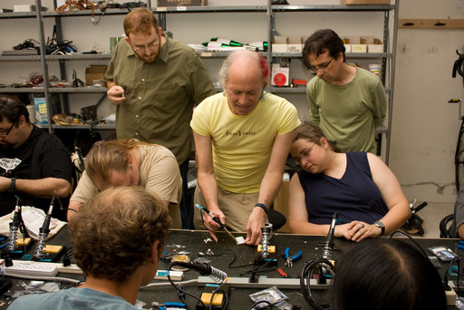
时下最盛行的学习活动？
高度受欢迎的：创客空间， 创客马拉松？

Slide 22

Source: http://hackerspaces.org/wiki/List_of_planned_Hacker_Spaces

Slide 23

启动清华驻校创客项目
融合中国元素的现代组织
起源于电子产业的草根组织，符合摩尔定律
核心成员为信息产业的领跑者，推动创新
导入Web 2.0的思想
由学生决定内容与格式

Slide 24
校园中常设组织
大学校园内：驻校创客项目
已于2013年11月4日在北京清华大学正式启动
驻校创客将辅助开发XLP课程于教学内容
中小学校园内：创客空间
2013年11月起在清华附中正式立项
欢迎现场同志们参与附中空间的各种建议

Slide 25
中国教育的新机遇
摩尔定律50年的今天
知识内容交换过程的记录：货币化的交易
跨学科人员参与内容的开发，审核，校对
初学者创新的可能性
苹果的乔布斯，脸书的Zukeberg 都是产业的菜鸟，也是产业的原创者
中国的制造业，市场与资金的规模
已经可以支撑，独立而原创的产品

Slide 26

极限学习工作流
第一课堂学习
跨学科设计与创造（挑战方设计环节、任务方检验环节）
创客马拉松
驻校创客
社团活动
内容的筛选、发布与传播
在校学生
实验室探究课
来校新生
导引课
驻校创客项目
驻校创客系列讲座
TEDxTHU演讲
XLP项目设计
校外创客
内容挖掘
项目选择
协同开发

Slide 27
何处不是第二课堂？
第一课堂学习
第二课堂
第二课堂
第二课堂
创客马拉松
驻校创客
社团活动
第二课堂
内容的筛选、发布与传播
在校学生
实验室探究课
来校新生
导引课
驻校创客项目
驻校创客系列讲座
TEDxTHU演讲
XLP项目设计
校外创客
第二课堂
内容挖掘
项目选择
协同开发

Slide 28
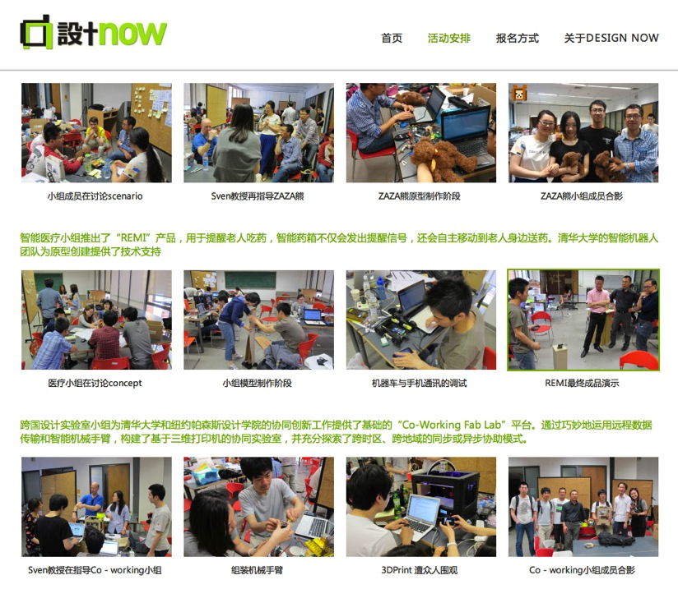
图片来源：清华美院付志勇老师
Notes:
Fabrication

Slide 29


穿越式的学习空间
挑战任务：
针对多个校内的实体空间，将其转化为具有吸引力的学习、交流或创客空间
用网络化的数据协同技术，整体性地收集学生群体的学习过程数据（Git+GitLab+XLP Bots）
交付的设计方案：镜像世界（Mirrored World）
虚拟空间的数据内容，反映实体空间的学习活动
实体空间的布局与器材，应当支撑数字化的学习过程
评价指标：
最终的镜像空间设计方案内容
从Git数据的演进记录，分析学生群体的行为能力

Slide 30
穿越式的学习空间
全校范围的空间设计方案，科系互补方案
清华校园空间
工业工程系Toyhouse Studio
基础工业训练中心的教学空间
美术学院
清华创客空间
学生宿舍
教授办公室，实验室

Slide 31
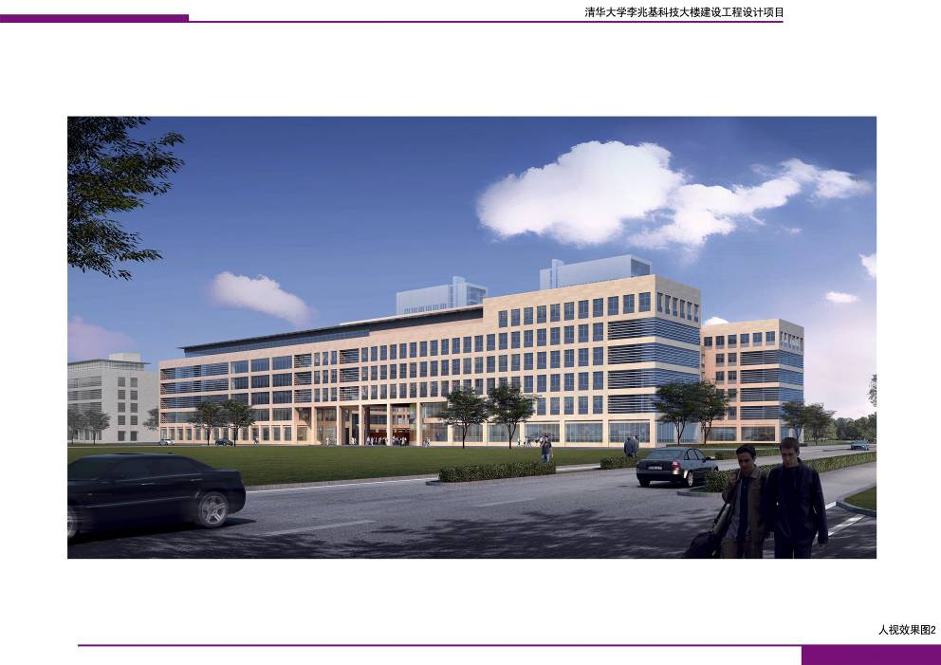
李兆基科技大楼
基础工业训练中心

Slide 32
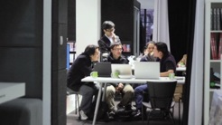
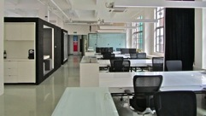

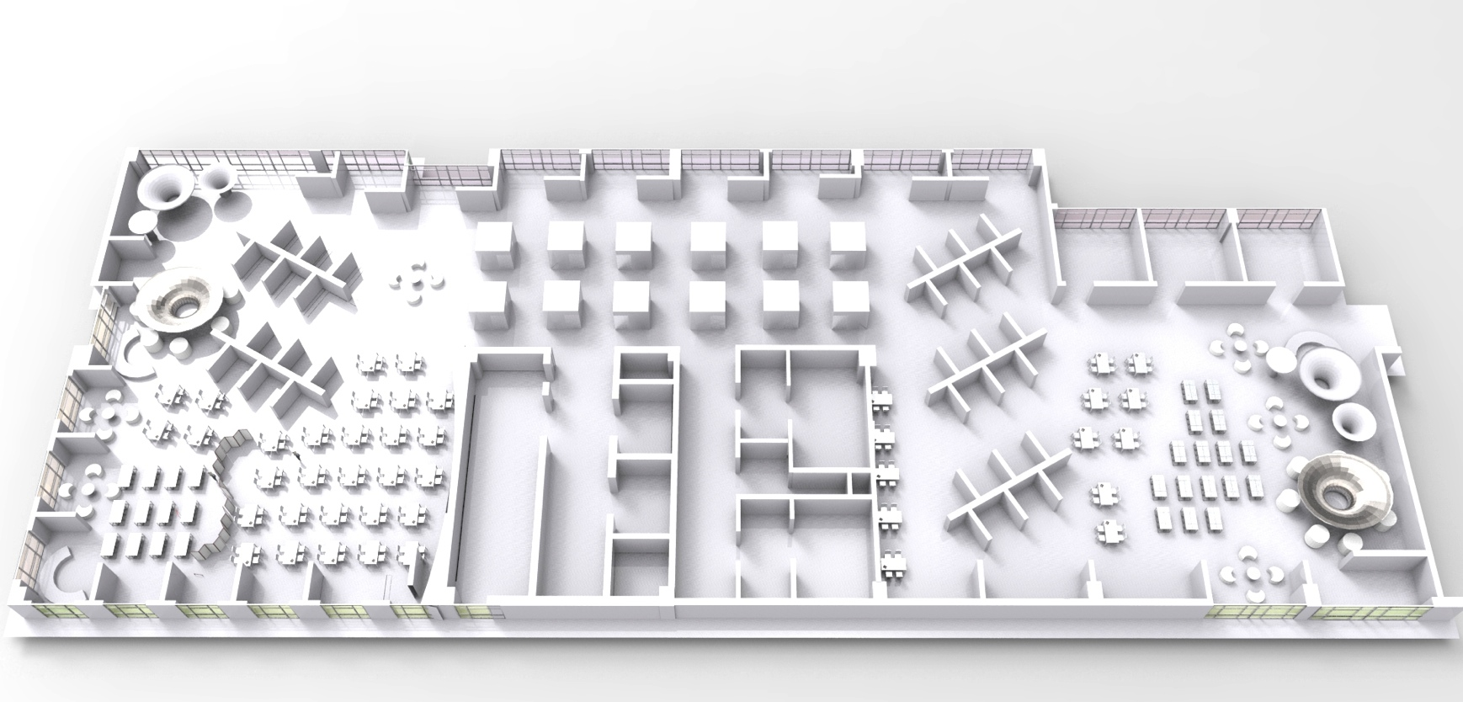



关系网络
项目库
工具(包括硬件和软件)
图片来源：清华美院付志勇老师
学习实验室
培训和支持
Notes:
The Incredible IDEO Global Chain Reaction Experience
http://labs.ideo.com/2008/10/28/the-incredible-ideo-global-chain-reaction-experience/

Slide 33
穿越时间
架设Git+GitLab＋XLP Bots数据平台，测试功能与稳定性
挑战方人员招募，参与开发导引课的各项活动
从校内社团与学生群体招募20～30人
国内外院校的志愿者10～15人
社会各界的精英人士
包括驻校创客人士
开发XLP Bots, 基于分布式工作流的理念

Slide 34








治大国如烹小鲜
驱动群体行为的四力
数字货币与线上交易市场
市场
动态的
群体行为
过程与科技的平台
架构
法则
知识产权的共享协议
常态
Ideas from Code: And Other Laws of Cyberspace - by Lawrence Lessig
同伴进展统计报告
发表于 2009高等工程教育研究 顾学雍 查建中

Slide 35







XLP模式的独特条件
架构：工程训练中心，土产的开源软／硬件
法则：全科大学中：知识共享协议与纠纷调解
市场：凸显价值的“知识”计量货币
常态：以学生为中心的实践教学活动
架构
法则
市场
常态

Slide 36
结语
摩尔定律已经改变了文明
工业时代的教育体系逐渐式微
协同工作的学习来自信息化的教育技术
XLP是基于分布式计算系统所设计
模块化学习已经变成了一个全球的运动
清华正在探索多种未来学校的可能性

Slide 37
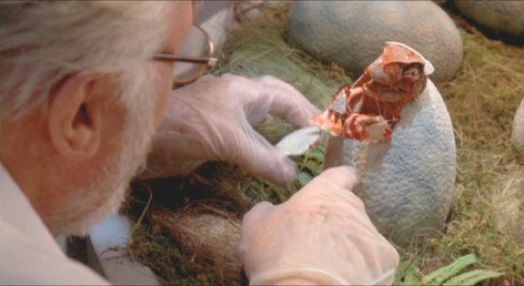
中国大学的校园，可以成为下一个知识革命的起点
Image source: http://www.vulture.com/2013/03/every-jurassic-park-dinosaur-from-best-to-worst.html

